Slide 1
Ghidul AgeWise
Modulul 2: Ageismul și concepțiile greșite despre persoanele vârstnice
Elaborat de Elisa Klein-Peters | Proportional Message

Slide 2
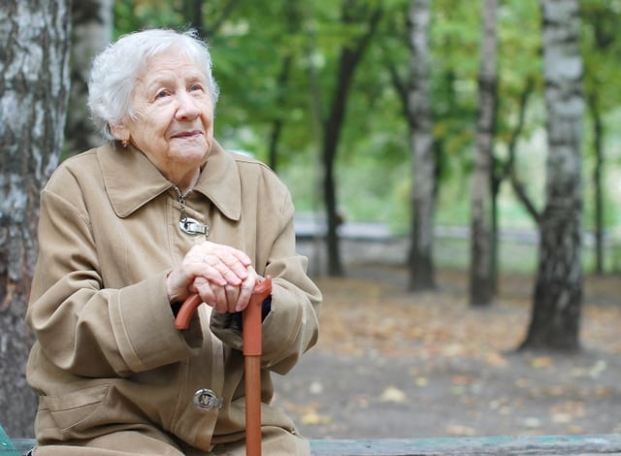
Agendă și rezultate ale învățării
Efectele ageismului
Nivelurile ageismului
  Ageism instituțional
  Ageism interpersonal
  Ageism internalizat
Convingeri sociale negative și tabuuri legate de sexualitate la vârste înaintate
Impactul asupra sănătății, educației și mediului instituțional
Grupuri vulnerabile și intersecționalitate
Îndrumări pentru formatori și profesioniști
Ce vor ști sau vor putea face cursanții?
Să identifice și să definească nivelurile ageismului și impactul lor.
Să recunoască decalajul dintre susținerea explicită, profesională, a drepturilor sexuale și prejudecățile personale implicite.
Să înțeleagă cum genul, cultura și starea cognitivă se suprapun și creează bariere în calea intimității.
Să conteste stereotipul asexualității și prioritizarea siguranței în detrimentul dreptului adultului la viață privată.
Această fotografie de autor necunoscut este licențiată sub CC BY-NC-ND.

Slide 3
Efectele ageismului
De la presiunea de a acoperi fiecare fir de păr alb până la produsele anti-îmbătrânire, mesajul este clar: tinerețea pare să fie standardul valorii, iar bătrânețea ceva de evitat.
Sănătatea sexuală, identitățile și intimitatea sunt esențiale pentru calitatea vieții persoanelor vârstnice, însă în societate există multe convingeri și concepții greșite despre sexualitatea la vârste înaintate. Deși societatea noastră a depus eforturi mari pentru a opri discriminarea pe criterii precum rasa sau genul, prejudecățile față de persoanele vârstnice sunt încă adesea ignorate sau chiar considerate „normale” (Abrams, 2023).
Ageismul se referă la stereotipurile (cum gândim), prejudecățile (ce simțim) și discriminarea (cum acționăm) față de ceilalți sau față de noi înșine pe baza vârstei (OMS, 2025). În timp ce ageismul explicit este conștient și intenționat, ageismul implicit acționează în mare parte în afara conștientizării și a intenției conștiente.
Notes:
Este important să recunoaștem că prejudecățile legate de vârstă sunt un fenomen universal, care poate afecta persoanele în orice etapă a vieții. Ageismul apare ori de câte ori stereotipurile, prejudecățile sau discriminarea sunt îndreptate către oameni pe baza vârstei lor. O precizare privind focusul: deși ageismul afectează toate generațiile, Modulul 2 se concentrează în mod specific pe ageismul îndreptat către persoanele vârstnice. Această alegere asigură că formarea noastră sprijină direct misiunea proiectului Never Gets Old, abordând barierele sistemice și tabuurile specifice care împiedică respectarea drepturilor sexuale și starea de bine holistică a populației vârstnice.

Slide 4
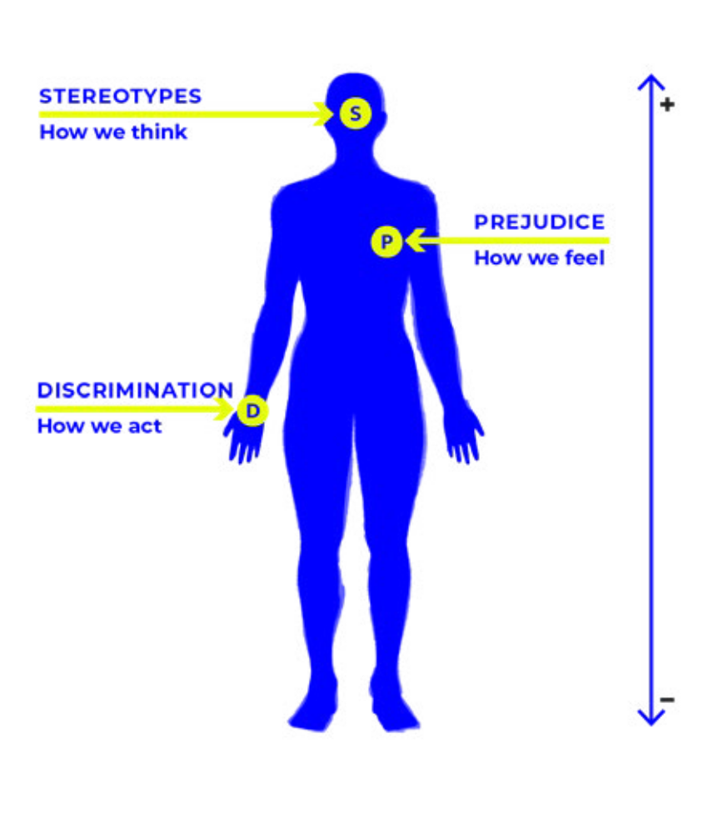
Efectele ageismului în viața persoanelor vârstnice
Se știe că ageismul afectează sănătatea și starea de bine a persoanelor vârstnice și reprezintă un obstacol major în calea îmbătrânirii sănătoase.
Este asociat cu:
  o sănătate fizică mai precară (Robb et al., 2002)
  o sănătate mintală mai precară (Lyons et al., 2018)
  o calitate a vieții mai scăzută (Bodner & Cohen-Fridel, 2019)
  niveluri mai ridicate de singurătate și izolare socială (Donizzetti & Lagacé, 2022).
  experiențele de ageism sunt mai frecvente în rândul celor fără partener, al celor fără loc de muncă, al celor cu venituri mai mici și cu o stare de sănătate autoevaluată mai slabă (Heywood et al, 2019)
Figura 1 – Cele trei dimensiuni ale ageismului: stereotipuri, prejudecăți și discriminare (OMS, 2021).

Slide 5
Cele trei niveluri ale ageismului
Ageismul este un fenomen cu mai multe straturi: există în legile țărilor noastre, în interacțiunile de pe holuri și chiar în gândurile tăcute din mintea noastră.
Nu este doar un sentiment personal; este integrat în sistemele noastre și poate fi împărțit în trei niveluri distincte:
Ageism instituțional
Nivelul sistemic
Ageism interpersonal
Nivelul social
Ageism internalizat
Nivelul personal

Slide 6
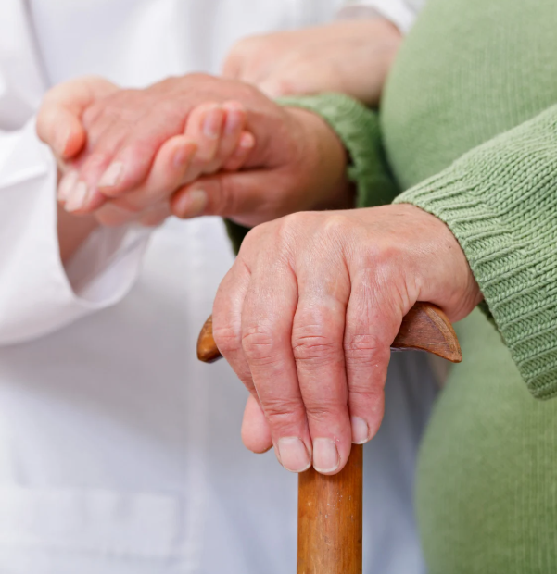
Ageismul instituțional – nivelul sistemic
Legi, reguli, norme sociale și practici ale organizațiilor care limitează oportunitățile sau dezavantajează persoanele pe baza vârstei (OMS, 2021).
Adesea, forma cea mai invizibilă
Exemplu: limita de vârstă pentru anumite investigații de screening din sistemul de sănătate. În multe regiuni, screeningurile de rutină pentru sănătatea sexuală sau controalele de sănătate reproductivă sunt oprite automat după ce pacientul împlinește 65 de ani, pe baza presupunerii ageiste că nu mai este activ sexual sau expus riscului de ITS.
Exemplu: practici de angajare discriminatorii care favorizează candidații mai tineri sau vârste obligatorii de pensionare care îi scot din funcție pe profesioniștii calificați, indiferent de competența lor reală.

Slide 7

Ageismul interpersonal – nivelul social
Cuprinde stereotipurile și prejudecățile care apar atunci când o persoană interacționează cu alta (OMS, 2021).
Exemplu: membrii personalului fac glume despre doi rezidenți care încep o nouă relație romantică.
Exemplu: atunci când adoptăm un ton excesiv de condescendent sau un vocabular simplificat față de persoanele vârstnice, cunoscut sub numele de elderspeak, le infantilizăm, consolidând percepția socială de incompetență, care duce adesea la un tratament lipsit de respect.
Notes:
Chiar dacă sunt intenționate ca glume inofensive, aceste comentarii îi transmit persoanei vârstnice că dorința sa de intimitate este un motiv de amuzament, ceea ce creează o cultură a rușinii și îi descurajează pe rezidenți să caute conexiunile sociale de care au nevoie pentru starea lor de bine.

Slide 8
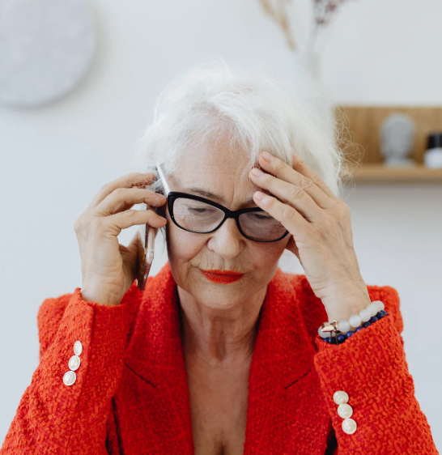
Ageismul internalizat – nivelul personal
Cunoscut și ca ageism autoîndreptat, apare atunci când persoanele preiau stereotipurile negative auzite de-a lungul vieții și le întorc spre ele însele.
Exemplu: o femeie vârstnică se confruntă cu un disconfort fizic, cum ar fi uscăciunea vaginală, sau simte dorința de a avea un nou partener. Dacă a internalizat mesajul că este „prea bătrână” pentru a fi atrăgătoare, s-ar putea să nu caute niciodată tratament medical sau o relație.
Exemplu: tinerii de 20 și ceva de ani pot internaliza convingerea că nu au suficientă experiență de viață pentru un anumit rol sau post, ajungând să renunțe singuri la oportunități de carieră.
Notes:
Persoanele vârstnice ajung să creadă că miturile despre îmbătrânire sunt adevărate în cazul lor și se opresc singure de la bucurie sau de la îngrijirea sănătății, pentru că simt că nu mai sunt „îndreptățite” la aceste experiențe.

Slide 9
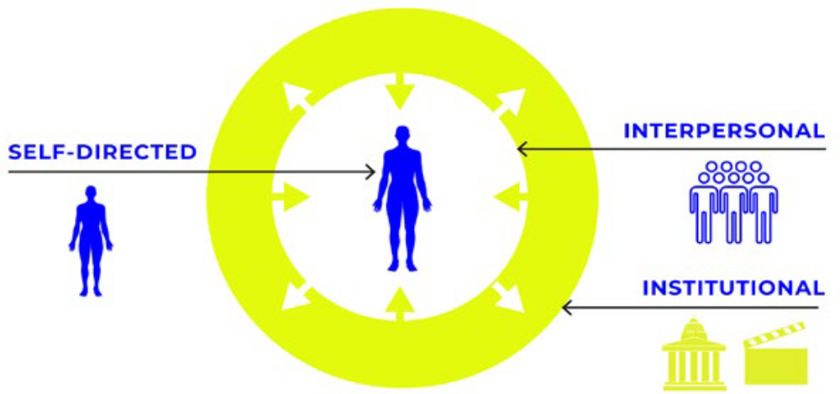
Cele trei niveluri ale ageismului
Aceste trei niveluri nu există izolat; ele se alimentează reciproc.
La nivel instituțional, lipsa de atenție acordată sănătății sexuale consolidează, la nivel interpersonal, ideea că vârstnicii nu au viață sexuală, ceea ce duce în cele din urmă la convingerea internalizată că nici nu ar trebui să ceară ajutor. Ruperea acestui cerc presupune ca profesioniștii să intervină simultan la toate cele trei niveluri.
Figura 2 – Cele trei niveluri ale ageismului (OMS, 2021).

Slide 10
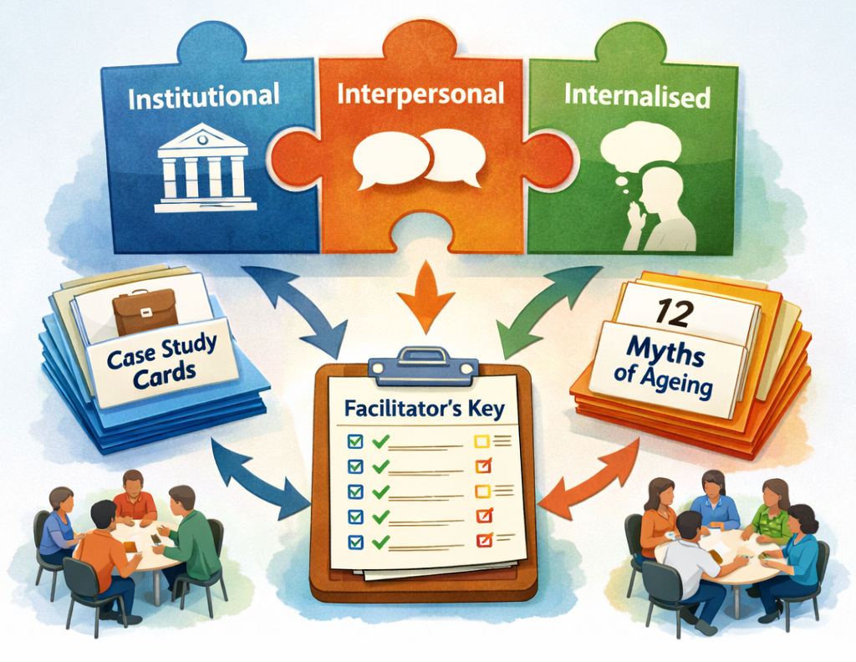
Cele trei niveluri ale ageismului
Exercițiul 1 – Puzzle-ul ageismului
Obiectiv: cursanții vor identifica, prin scenarii din viața reală, modul în care cele 12 mituri ale îmbătrânirii (OMS, 2013) se manifestă la nivelurile instituțional, interpersonal și internalizat ale ageismului.
În grupuri mici, citiți cele 12 mini-studii de caz. Identificați ce nivel de ageism este prezent și care dintre cele 12 mituri sunt consolidate.

Slide 11

Convingeri sociale negative și tabuuri legate de sexualitate
În multe culturi, întâlnirea dintre vârsta înaintată și sexualitate creează un profund disconfort social. Acest disconfort are la bază mai multe convingeri sociale pe care profesioniștii trebuie să învețe să le identifice și să le conteste.
Ageismul sexual este convingerea că persoanele vârstnice sunt sau ar trebui să fie asexuale și că interesul sexual la vârste înaintate este anormal. Apare atunci când persoanele vârstnice sunt privite stereotip ca lipsite de sexualitate, incapabile să întrețină relații sexuale sau să se bucure de viața sexuală așa cum o făceau în tinerețe (Surles, 2023).

Slide 12
Convingeri sociale negative și tabuuri legate de sexualitate
Presupunerea „asexualității” | Sacralizarea corpului fragil | Dublul standard al îmbătrânirii și genului | Tăcerea ascunderii identității
Cea mai răspândită convingere este că dorința sexuală „expiră” în mod natural la o anumită vârstă. Acest tabu sugerează că, odată ce o persoană depășește vârsta reproductivă sau se confruntă cu probleme de sănătate, devine asexuală. Acest tabu îi împiedică, de exemplu, pe vârstnici să discute despre sănătatea sexuală cu profesioniștii din domeniul sănătății. | Există o tendință socială de a privi corpul care îmbătrânește prin prisma unei fragilități incompatibile cu sexul. Adesea îi vedem pe vârstnici exclusiv ca bunici sau pacienți, roluri care sunt, cultural, desexualizate. În mediul instituțional, acest tabu se manifestă atunci când personalul consideră că protejează demnitatea unui rezident ignorându-i identitatea sexuală. | Bărbaților li se acceptă adesea, în ochii publicului, o viață sexuală mai lungă, în timp ce femeile se confruntă cu un dublu standard în care îmbătrânirea este echivalată cu pierderea valorii sexuale. Acesta este întărit de o industrie anti-îmbătrânire de miliarde de euro, care prezintă semnele firești ale unei vieți trăite – ridurile, părul alb, schimbările corpului – drept probleme de rezolvat. | Pentru vârstnicii LGBTQI+, aceste tabuuri sunt duble. Mulți au trăit în perioade în care identitățile lor erau incriminate. Tabuurile sociale îi determină pe mulți să își ascundă din nou identitatea atunci când intră într-un centru de îngrijire (de ex., vârstnicii care trăiesc cu HIV se simt nevoiți să se ascundă din nou, din cauza lipsei de cunoștințe a personalului medical privind tratamentele HIV și transmisibilitatea).

Slide 13
Convingeri sociale negative și tabuuri legate de sexualitate
Mit | Realitate
„Vârstnicii nu fac sex.” | Sondajele naționale arată că un procent semnificativ al adulților de peste 70 de ani rămân activi sexual și prețuiesc intimitatea. În același timp, satisfacția sexuală crește sau rămâne adesea stabilă odată cu vârsta. Chiar dacă aspectele fizice se pot schimba, intimitatea emoțională și încrederea se adâncesc adesea.
„Corpurile vârstnice nu sunt atrăgătoare și nu sunt sexuale.” | Frumusețea este un construct social. Atractivitatea la vârste înaintate ține adesea de vitalitate și conexiune, nu de o piele „fără cusur”.
„Dacă nu mai pot avea raport sexual, viața lor sexuală s-a încheiat.” | Aceasta este hegemonia penetrării. Sexualitatea include atingerea, sărutul, masturbarea și apropierea emoțională. Acestea rămân esențiale chiar și atunci când apar dizabilități fizice.
„Sexul este periculos pentru inimă.” | Activitatea sexuală nu este mai solicitantă decât urcatul a două etaje pe scări; pentru majoritatea oamenilor este un exercițiu sigur și sănătos.
„Demența te face asexual.” | Nevoia de atingere și conexiune este printre ultimele care dispar. Sexualitatea rămâne o parte centrală a identității chiar și în prezența declinului cognitiv.
„ITS nu sunt o problemă pentru persoanele de peste 65 de ani.” | Din cauza mitului asexualității, vârstnicii folosesc mai rar metode de protecție și se testează mai rar. Ratele ITS în rândul populației vârstnice au crescut semnificativ, pentru că medicii nu discută cu ei despre sexul protejat.
„Vârstnicii LGBTQI+ își ascund din nou identitatea.” | Deși mulți o fac din teamă, acesta este un eșec al culturii instituției, nu o alegere a persoanei.

Slide 14
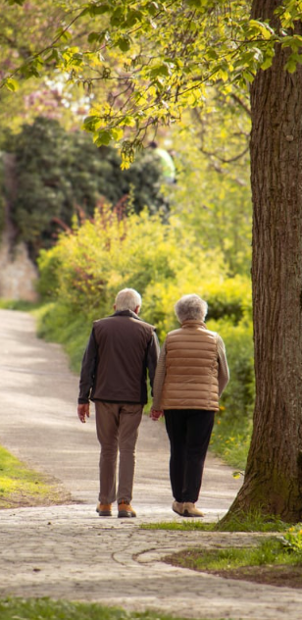
Nuanțe de gri (Gewirtz-Meydan & Ayalon, 2020)
Aceste tabuuri creează un cerc al tăcerii:
Vârstnicii tac pentru a nu fi percepuți ca dezgustători sau dificili.
Profesioniștii tac pentru a evita stânjeneala sau lipsa de respect.
Familia tace pentru a păstra o anumită imagine a părintelui.
Gewirtz-Meydan și Ayalon au rugat 135 de participanți să descrie liber cum cred că se schimbă sexualitatea la bătrânețe, ceea ce a permis exprimarea unor opinii sincere, complexe și uneori crude.
Studiul a identificat cinci teme majore care ilustrează spectrul opiniei publice, de la negativ la plin de speranță și transformator. Cercetătorii au constatat că, deși ageismul explicit este în scădere, ageismul sexual rămâne adânc înrădăcinat în imaginarul public.

Slide 15
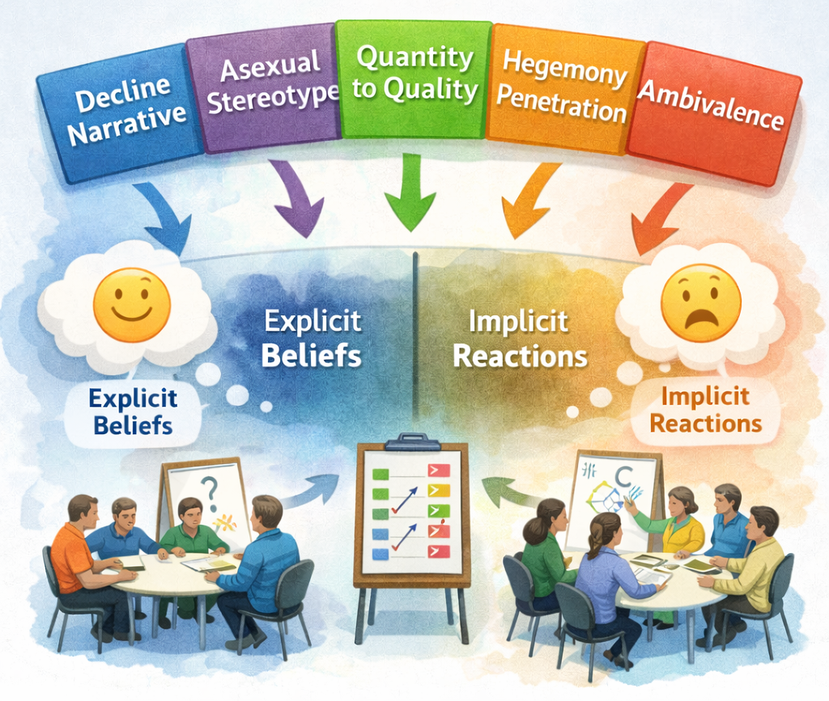
Nuanțe de gri (Gewirtz-Meydan & Ayalon, 2020)
Exercițiul 2 – Nuanțe de gri
Obiectiv: să-i ajute pe profesioniști să recunoască decalajele dintre convingerile lor explicite (conștiente/politicoase) și reacțiile lor implicite (inconștiente/viscerale), pornind de la cele 5 teme majore ale cercetării.
Fiecare grup primește unul dintre cele cinci cartonașe cu teme. Grupurile vor discuta:
Unde am întâlnit acest lucru în instituția noastră?
Vă vine în minte vreun act ageist explicit sau implicit legat de această temă?

Slide 16

Impactul prejudecăților asupra sănătății, educației și mediului instituțional
În sănătate, prejudecățile ageiste duc adesea la nihilism terapeutic: convingerea că tratarea afecțiunilor unei persoane vârstnice este o risipă de resurse. Rezultatul este subdiagnosticarea unor afecțiuni tratabile, precum depresia sau disfuncțiile sexuale, care sunt puse pe seama îmbătrânirii „normale”.
În mediul educațional, vârstnicii sunt adesea excluși din programele moderne sau din instruirea tehnologică din cauza mitului ageismului digital: presupunerea că nu pot sau nu vor să învețe lucruri noi.
Atunci când instituțiile pun siguranța înaintea autonomiei, îi tratează pe vârstnici ca pe beneficiari pasivi ai îngrijirii, nu ca pe participanți activi la viață.
Notes:
Prejudecățile față de persoanele vârstnice nu sunt doar o atitudine; ele reprezintă o forță sistemică care modelează calitatea îngrijirii și a educației.

Slide 17
Provocări profesionale: Paradoxul protectorului
Paradoxul protectorului: un practician poate simți că, ignorând sau descurajând exprimarea sexuală a unui rezident, îl protejează de căderi, ITS sau dezaprobarea familiei.
Alte provocări:
Gestionarea copiilor adulți care pot fi incomodați de noua relație romantică a părintelui sau de tranziția de gen a acestuia.
Sentimentul de a nu fi pregătit să discuți despre sănătatea sexuală sau identitățile LGBTQI+, pentru că aceste subiecte nu au fost abordate niciodată în formarea profesională.
Programe rigide de hrănire, igienă și administrare a medicației, care nu lasă loc pentru timp privat sau pentru realitatea „complicată” a relațiilor umane.
Ce provocări întâmpinați?
Notes:
Profesioniștii din îngrijire și servicii sociale se confruntă adesea cu o serie de obstacole etice și practice atunci când se confruntă cu ageismul sexual. Unul dintre acestea este Paradoxul protectorului. În realitate, această protecție încalcă adesea dreptul persoanei la autodeterminare.

Slide 18
Grupuri vulnerabile și intersecționalitate
Intersecționalitatea este cadrul care ne ajută să vedem cum diferite forme de discriminare (precum rasismul, homofobia și ageismul) se suprapun și creează experiențe unice de marginalizare.
Vârstnicii LGBTQI+: mulți au petrecut decenii supraviețuind într-o lume care le patologiza identitatea. Când intră într-un centru de îngrijire, se confruntă adesea cu o dublă invizibilitate: sunt invizibili ca ființe sexuale pentru că sunt bătrâni și invizibili ca persoane queer pentru că se află într-un mediu care presupune că toată lumea este heterosexuală.
Persoanele cu demență: acest grup este deosebit de vulnerabil la infantilizarea sexuală. Personalul poate percepe orice expresie a intimității ca pe un simptom comportamental care trebuie suprimat, nu ca pe o nevoie umană de conexiune. Îngrijirea etică presupune aici un echilibru delicat: evaluarea capacității fără a recurge automat la interzicerea totală a atingerii.
Notes:
Pentru a înțelege impactul ageismului, trebuie să recunoaștem că persoanele vârstnice nu sunt un grup omogen.

Slide 19
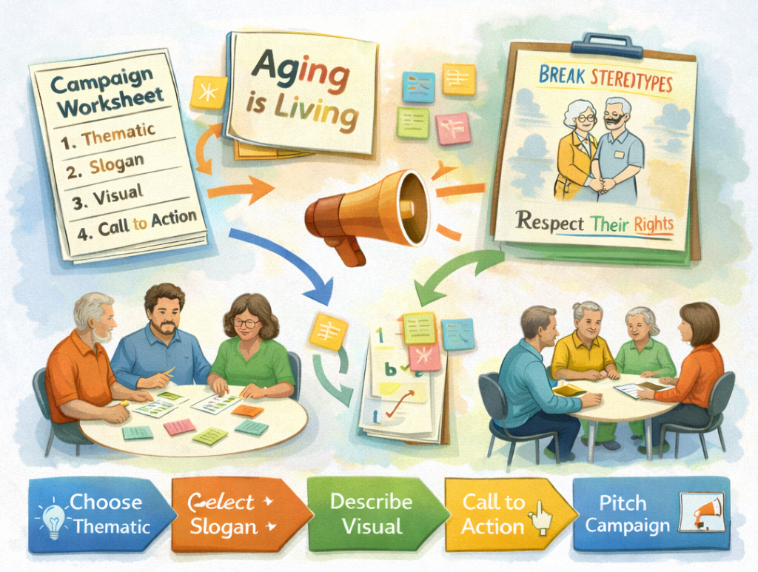
Reimaginarea narațiunii
Exercițiul 3 – Atelier de campanie media
Obiectiv: să le dea cursanților încrederea de a crea contra-narațiuni care contestă conținutul media ageist și promovează drepturile sexuale și diversitatea persoanelor vârstnice.
Activitate: folosind fișa de lucru ca ghid, grupurile parcurg un proces creativ:
1. Alegeți o temă (de ex., un mit)
2. Alegeți un slogan puternic
3. Descrieți un vizual – cum arată imaginea?
4. Grupurile schițează o variantă a posterului sau a postării pentru rețelele sociale. Definiți un îndemn la acțiune concret: care este singurul lucru pe care vreți ca un profesionist sau un membru al familiei să-l facă diferit după ce vă vede campania?
5. Fiecare grup își prezintă campania.

Slide 20
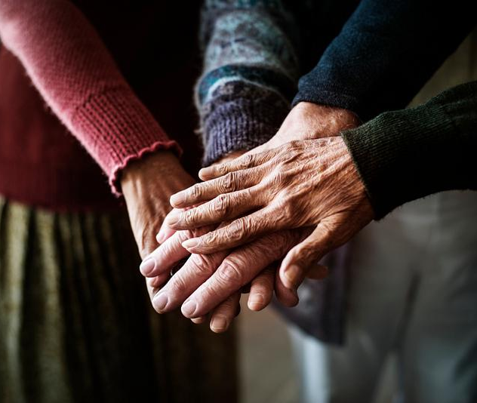
Ghid pentru formatori și profesioniști
Considerații etice și comunicare
Ageismul implicit este mai periculos pentru că este inconștient. Este acea senzație de stânjeneală pe care o puteți simți când vedeți un cuplu de vârstnici sărutându-se. Pentru a-l combate, trebuie să exersăm conștientizarea prejudecăților (bias-literacy), adică să ne întrebăm de ce ne simțim inconfortabil.
Conștientizarea prejudecăților: „Aș reacționa la fel dacă această persoană ar avea 30 de ani?”
Una dintre cele mai grele provocări apare atunci când familia unui rezident se opune vieții sale romantice. Amintiți-le familiilor că părintele lor rămâne un adult cu dreptul la viață privată și la autodeterminare.
„Înțelegem că este o schimbare pentru familie, dar starea de bine emoțională a tatălui dumneavoastră și dreptul lui de a-și forma relații sunt prioritatea noastră.”
Notes:
Conștientizarea prejudecăților (bias-literacy) este capacitatea de a recunoaște declanșatorii ageismului.

Slide 21
Îndrumări pentru formatori și profesioniști
Da | Nu
Folosiți numele preferat al persoanei, de ex. „Ion”. „Domnul” și „Doamna” pot fi problematice pentru unele persoane transgen. | Nu folosiți elderspeak sau diminutive (de ex., „Puiule”, „Scumpo”, „Tinere”).
Păstrați neutralitatea profesională. Documentați o relație nouă ca pe o „conexiune socială pozitivă”. | Nu reacționați cu șoc, dezgust sau râs nervos dacă vedeți un cuplu de vârstnici manifestându-și afecțiunea fizic.
Folosiți întrebări deschise: „Cine sunt oamenii importanți din viața dumneavoastră acum?” | Nu presupuneți niciodată că cineva este heterosexual sau că nu mai are nevoi sexuale.
Dacă un rezident provine dintr-o cultură în care sexualitatea este un tabu profund, concentrați-vă pe confort și intimitate. | Dacă un rezident provine dintr-o cultură în care sexualitatea este un tabu profund, nu forțați o discuție clinică de tip occidental.
Normalizați discuția și includeți întrebări despre sănătatea sexuală în evaluările de rutină. Dacă profesionistul o tratează ca pe ceva normal, rezidentul se va simți în siguranță. | Nu săriți peste întrebările despre sănătatea sexuală sau ITS pentru că pacientul este „prea bătrân” pentru ca ele să fie relevante.
Folosiți un limbaj neutru din punct de vedere al genului: „Ați avut un partener sau o persoană importantă în viața dumneavoastră?” | Nu presupuneți că un rezident văduv este heterosexual. Evitați întrebarea „Cum se numea soțul dumneavoastră?”
Faceți diferența între un comportament nepotrivit și o nevoie neîmplinită de conexiune. Căutați modalități de a oferi atingere sigură, consimțită, sau confort senzorial. | Nu presupuneți că o persoană cu demență nu mai are nevoie de atingere.

Slide 22
Cum evităm stereotipurile:
Rolul dumneavoastră nu este acela de gardian al moralității, ci de facilitator al demnității. Verificându-vă prejudecățile, respectând intimitatea și folosind un limbaj adecvat adulților, creați un mediu în care vârstnicii se simt suficient de în siguranță pentru a fi pe deplin ei înșiși.
Chiar dacă cineva este bunic sau bunică, aceasta nu este singura sa identitate. Tratați persoana ca pe un individ cu o istorie, un gen și o identitate sexuală.
Dacă auziți un coleg făcând o glumă despre noua prietenă a bunicului, interveniți cu blândețe: „De fapt, e minunat să-l vedem atât de fericit; conexiunea contează la orice vârstă.”
În timpul controalelor medicale, spuneți: „Multe persoane observă că nevoile lor sexuale se schimbă odată cu înaintarea în vârstă. Există ceva în această privință despre care ați dori să vorbim?” Astfel, îi este mai ușor persoanei vârstnice să vorbească.

Slide 23
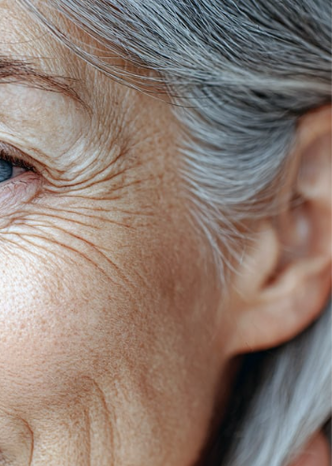
Rezumat și mesaje-cheie
Ageismul nu este doar lipsit de amabilitate; poate duce la erori medicale, diagnostice ratate și încălcarea drepturilor omului. Recunoașterea prejudecăților este o competență profesională fundamentală.
Cercetările arată că intimitatea și interesul sexual rămân componente esențiale ale calității vieții. Sfârșitul vieții sexuale este adesea rezultatul stigmatizării sociale.
În mediul instituțional, intimitatea este condiția demnității. Profesioniștii trebuie să treacă de la rolul de gardieni care monitorizează comportamentul la cel de facilitatori care protejează spațiul privat al rezidentului.
Nu îi putem sprijini pe vârstnici fără a recunoaște diversitatea experiențelor lor de viață.
Combaterea ageismului este un proces continuu de autoreflecție. Analizându-ne limbajul și reacțiile, creăm o cultură în care vârstnicii pot îmbătrâni păstrându-și identitatea.
Gând final: dacă vom avea norocul să trăim o viață lungă, stereotipurile ageiste pe care le contestăm azi sunt exact cele care ne-ar fi afectat mâine. Îngrijirea incluzivă este o investiție în viitorul nostru comun.

Slide 24
Modulul 2 – Definiții-cheie
Ageism: se referă la stereotipurile (cum gândim), prejudecățile (ce simțim) și discriminarea (cum acționăm) față de ceilalți sau față de noi înșine pe baza vârstei (OMS, 2025).
Stereotipuri: structuri cognitive care stochează gândurile, convingerile și așteptările noastre despre caracteristicile membrilor unor grupuri sociale. În cazul ageismului, stereotipurile legate de vârstă sunt folosite pentru a face deducții despre persoanele dintr-o anumită grupă de vârstă și pentru a ne ghida comportamentul față de ele (OMS, 2021).
Prejudecăți: o reacție afectivă sau un sentiment îndreptat către o persoană care aparține unui anumit grup social. În cazul ageismului, prejudecățile sunt îndreptate către persoane percepute ca aparținând unei anumite grupe de vârstă, indiferent dacă ele fac sau nu parte, de fapt, din acea grupă (OMS, 2021).
Discriminare: orice acțiuni, practici, legi sau politici aplicate persoanelor pe baza apartenenței lor, percepute sau reale, la un grup social relevant și care le impun o formă de dezavantaj (discriminare negativă) sau avantaj (discriminare pozitivă), direct sau indirect. În cazul discriminării pe criterii de vârstă, aceste acțiuni, practici și politici vizează persoane percepute ca aparținând unei anumite grupe de vârstă (OMS, 2010).
Ageism instituțional: legi, reguli, norme, politici și practici ale instituțiilor – și ideologiile promovate pentru a le justifica – care restrâng în mod nedrept oportunitățile și dezavantajează sistematic persoanele pe baza vârstei (OMS, 2021).

Slide 25
Modulul 2 – Definiții-cheie
Ageism interpersonal: ageism care apare în interacțiunile dintre două sau mai multe persoane. În ageismul interpersonal, autorul este distinct de ținta ageismului (OMS, 2021).
Ageism internalizat / autoîndreptat: ageism îndreptat împotriva propriei persoane. Oamenii internalizează prejudecățile legate de vârstă din cultura înconjurătoare după ce sunt expuși repetat la ele, iar apoi le aplică asupra lor înșiși (OMS, 2021).
Ageism explicit: ageism practicat de o persoană în mod conștient și intenționat. Este adesea pus în contrast cu ageismul implicit, care acționează în mare parte în afara conștientizării (OMS, 2021).
Ageism implicit: ageism practicat de o persoană fără conștientizare și fără intenție (OMS, 2021).
Ageism sexual: convingerea specifică potrivit căreia persoanele vârstnice sunt sau ar trebui să fie asexuale, că interesul sexual la vârste înaintate este anormal și că nu mai sunt capabile să întrețină relații sexuale sau să se bucure de viața sexuală ca în tinerețe (Surles, 2023).
Elderspeak: ajustări ale modului de a vorbi pe care le fac uneori persoanele mai tinere atunci când comunică cu vârstnicii, precum vorbitul mai lent sau mai tare, scurtarea propozițiilor sau folosirea unui vocabular limitat ori mai puțin complex. Aceste tipare simplificate se bazează implicit pe presupunerea că vârstnicii au deficiențe cognitive sau nu pot înțelege vorbirea obișnuită (OMS, 2021).

Slide 26



Vă mulțumim pentru atenție!
www.nevergetsold.eu
Never Gets Old
nevergetsold.project

Slide 27
Modulul 2: Ageismul și concepțiile greșite despre persoanele vârstnice
Bibliografie
Abrams, Z. (2023, March 1). A new concept of aging. Monitor on Psychology, 54(2). https://www.apa.org/monitor/2023/03/cover-new-concept-of-aging
Bodner, E.; Cohen-Fridel, S. Relations between Attachment Styles, Ageism and Quality of Life in Late Life. Int. Psychogeriatr. 2010, 22, 1353–1361.
Donizzetti, A.R.; Lagacé, M. COVID-19 and the Elderly’s Mental Illness: The Role of Risk Perception, Social Isolation, Loneliness and Ageism. Int. J. Environ. Res. Public Health 2022, 19, 4513.
Gewirtz-Meydan, A., & Ayalon, L. (2020). “Shades of grey”: Exploring public opinion about later-life sexuality. Canadian Journal on Aging/La Revue canadienne du vieillissement, 39(4), 647-661. https://doi.org/10.1017/s071498081900062x
Gewirtz-Meydan, A., Hafford-Letchfield, T., Benyamini, Y., Phelan, A., Jackson, J. and Ayalon, L. (2018) 'Ageism and Sexuality', in Ayalon, L. & Tesch-Römer, C. (eds.) Contemporary Perspectives on Ageism. Cham: Springer International Publishing, pp. 149-162. doi:10.1007/978-3-319-73820-8_10. https://cora.ucc.ie/bitstreams/7f056dc8-2801-4587-9aec-87a10ad79796/download
Heywood, w., Minichiello, v., Lyons, a., Fileborn, b., Hussain, r., Hinchliff, s., … Dow, b. (2019). The impact of experiences of ageism on sexual activity and interest in later life. Ageing and Society, 39(4), 795–814. doi:10.1017/S0144686X17001222
Kerssies, J., Huijg, J. M., Messelis, E., Abma, T. A., & Bendien, E. (2025). Transforming sexual (self-) ageism: A tailored participatory action research approach for collaborative learning among older adults. Educational Gerontology, 51(12), 1340-1352.
Lyons, A., Alba, B., Heywood, W., Fileborn, B., Minichiello, V., Barrett, C., … Dow, B. (2018). Experiences of ageism and the mental health of older adults. Aging & Mental Health, 22(11), 1456–1464. https://doi.org/10.1080/13607863.2017.1364347
Moore, A., & Reynolds, P. (2016). Against the ugliness of age: Towards an erotics of the aging sexual body. InterAlia: Pismo poświęcone studiom queer, (11a). https://doi.org/10.51897/interalia/lrjz7417
Robb, C., Chen, H. & Haley, W.E. Ageism in Mental Health and Health Care: A Critical Review. Journal of Clinical Geropsychology 8, 1–12 (2002). https://doi.org/10.1023/A:1013013322947
Surles, T. (2023, February 1). Fight sexual ageism and boost your sexual self-confidence. Next Avenue. https://www.nextavenue.org/fight-sexual-ageism-boost-your-self-confidence/
World Health Organization. (2025, April 28). Ageing: Ageism. https://www.who.int/news-room/questions-and-answers/item/ageing-ageism
World Health Organization. (2021). Global report on ageism. https://www.who.int/teams/social-determinants-of-health/demographic-change-and-healthy-ageing/ageism/global-report-on-ageism
World Health Organization. (2013). Demystifying the myths of ageing. WHO Regional Office for Europe. https://iris.who.int/bitstreams/27967758-3b6e-47cf-9242-e5961ddd3252/download

